Slide 1
小學常識科
學習範疇 - 健康與生活
小學常識科學與教新增資源
健康與生活系列
小四至小六
(教師用)

Slide 2

常識科學與教資源光碟
「奇妙的身體」 (包括傳染病的內容)
主題 | 學習活動名稱
身體的構造 | 1. 感覺器官(第一學習階段) 2. 消化系統的主要部分和其功能(第一學習階段) 3. 身體的骨骼和肌肉(第一學習階段) 4. 我們的呼吸系統(第一學習階段) 5. 循環系統的重要性(第二學習階段) 6. 神經系統的功能(第二學習階段)
健康生活 | 1. 健康飲食(第一學習階段) 2. 常見疾病(第一和第二學習階段)
網址:
https://www.edb.gov.hk/attachment/tc/curriculum-development/kla/general-studies-for-primary/learning-and-teaching_resource_cd_st/Healthy_life_tc_2.zip

Slide 3
小學常識科─預防疾病和盡責公民
相關學習重點
常見疾病的主要成因，對身體健康的影響及預防方法﹙例如︰傳染病與非傳染病，認識病毒透過飛沫傳播的過程﹚
健康的生活方式

Slide 4
小學常識科─預防疾病和盡責公民
建議的學生學習活動
分段觀看教育電視節目：「預防呼吸道感染」、「細菌和病毒」，摘錄筆記
設計宣傳標語 /海報或寫電郵給在外地的親友，提供預防方法
搜集資料，參看政府網頁，如衞生署發佈的資料－「2019冠狀病毒病」，認識相關的健康指引
時常實踐正確洗手的方法
實踐正確棄置口罩的方法
討論公民應有的責任(例如：保持個人、家居衞生，正確處理垃圾，留意環境衞生)
關心家人，透過電話問候親友

Slide 5
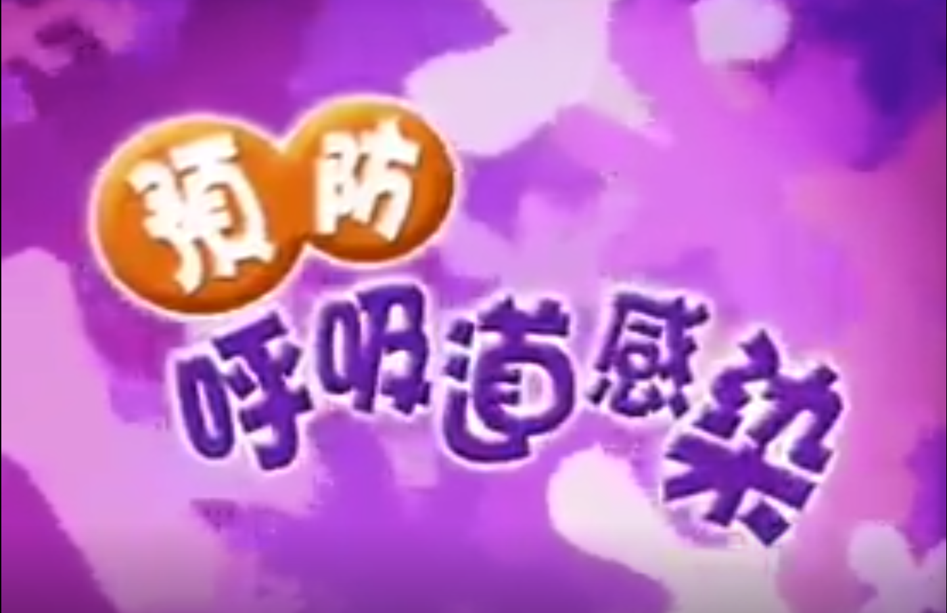
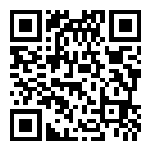
教育局教育電視
預防呼吸道感染
本節目共有三個部分
第一部分：介紹呼吸道感染疾病的病原體，並指出流行性感冒和非典型肺炎病徵的不同；
第二部分：由醫務人員示範正確佩戴口罩的方法，以及講解佩戴口罩的作用，選擇和棄置口罩的原則等；
第三部分：講述如何在日常生活保持個人、環境和食物衞生，以增強身體的抵抗力來預防呼吸道感染和其他傳染病。
https://www.hkedcity.net/etv/resource/1836614955

Slide 6
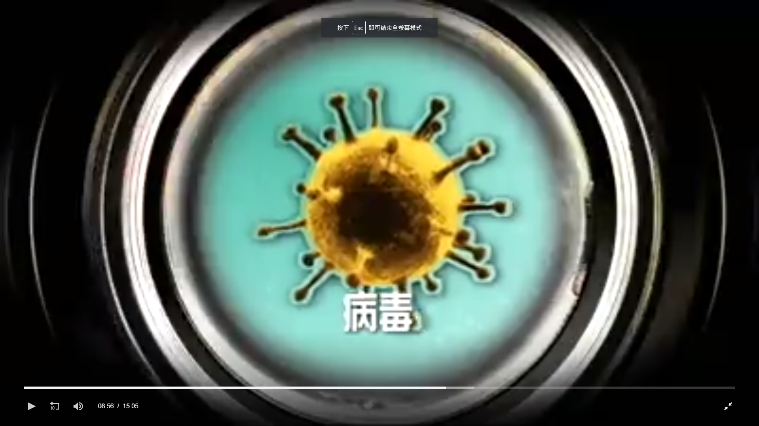
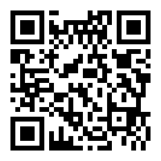
教育局教育電視
細菌和病毒
透過在醫院工作的父母親，指出微生物是一些肉眼看不到的生物，包括細菌和病毒。
節目握要地介紹細菌和病毒的形態、生存環境、繁殖及與人類的關係等。節目亦建議預防方法及治療由細菌和病毒所引起的疾病。
https://www.hkedcity.net/etv/resource/239963568

Slide 7
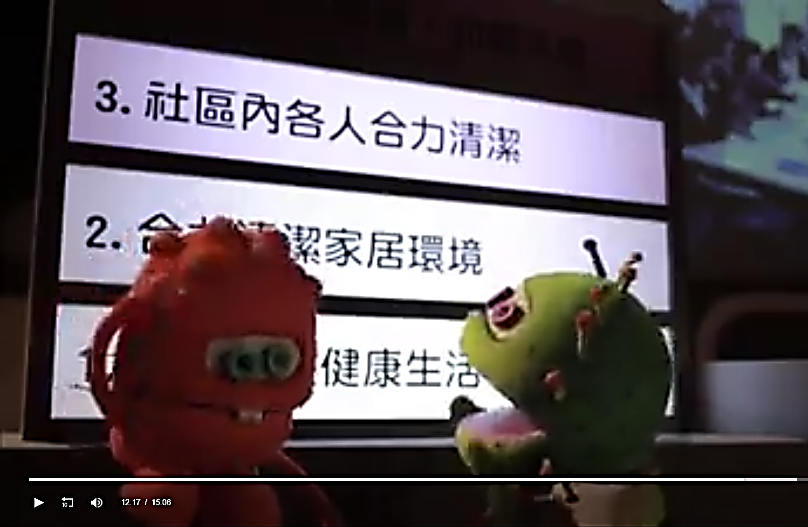
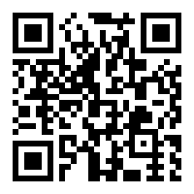
教育局教育電視
健康社區
節目講述主角原本是一個不注重個人健康的小孩，是「病魔一族」伺機進攻的目標。他的家人帶他探訪中風病患者關先生。
聽過關先生的分享後，主角開始作出改變，他不但開始實踐個人健康生活方式，更懂得關心身邊各人，與人和諧共處，共建健康社區。
https://www.hkedcity.net/etv/resource/1614033468

Slide 8

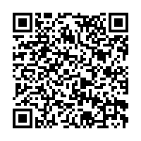
衞生署衞生防護中心
「個人、家居與環境衞生守則」(pdf格式)
網址:
https://www.chp.gov.hk/files/pdf/a_guide_to_personal_home_and_environmental_hygiene_keep_clean_be_healthy_booklet.pdf

Slide 9

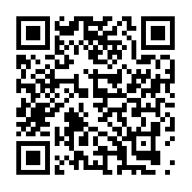
介紹衞生署衞生防護中心
「2019冠狀病毒病」網頁
https://www.chp.gov.hk/tc/healthtopics/content/24/102466.html

Slide 10
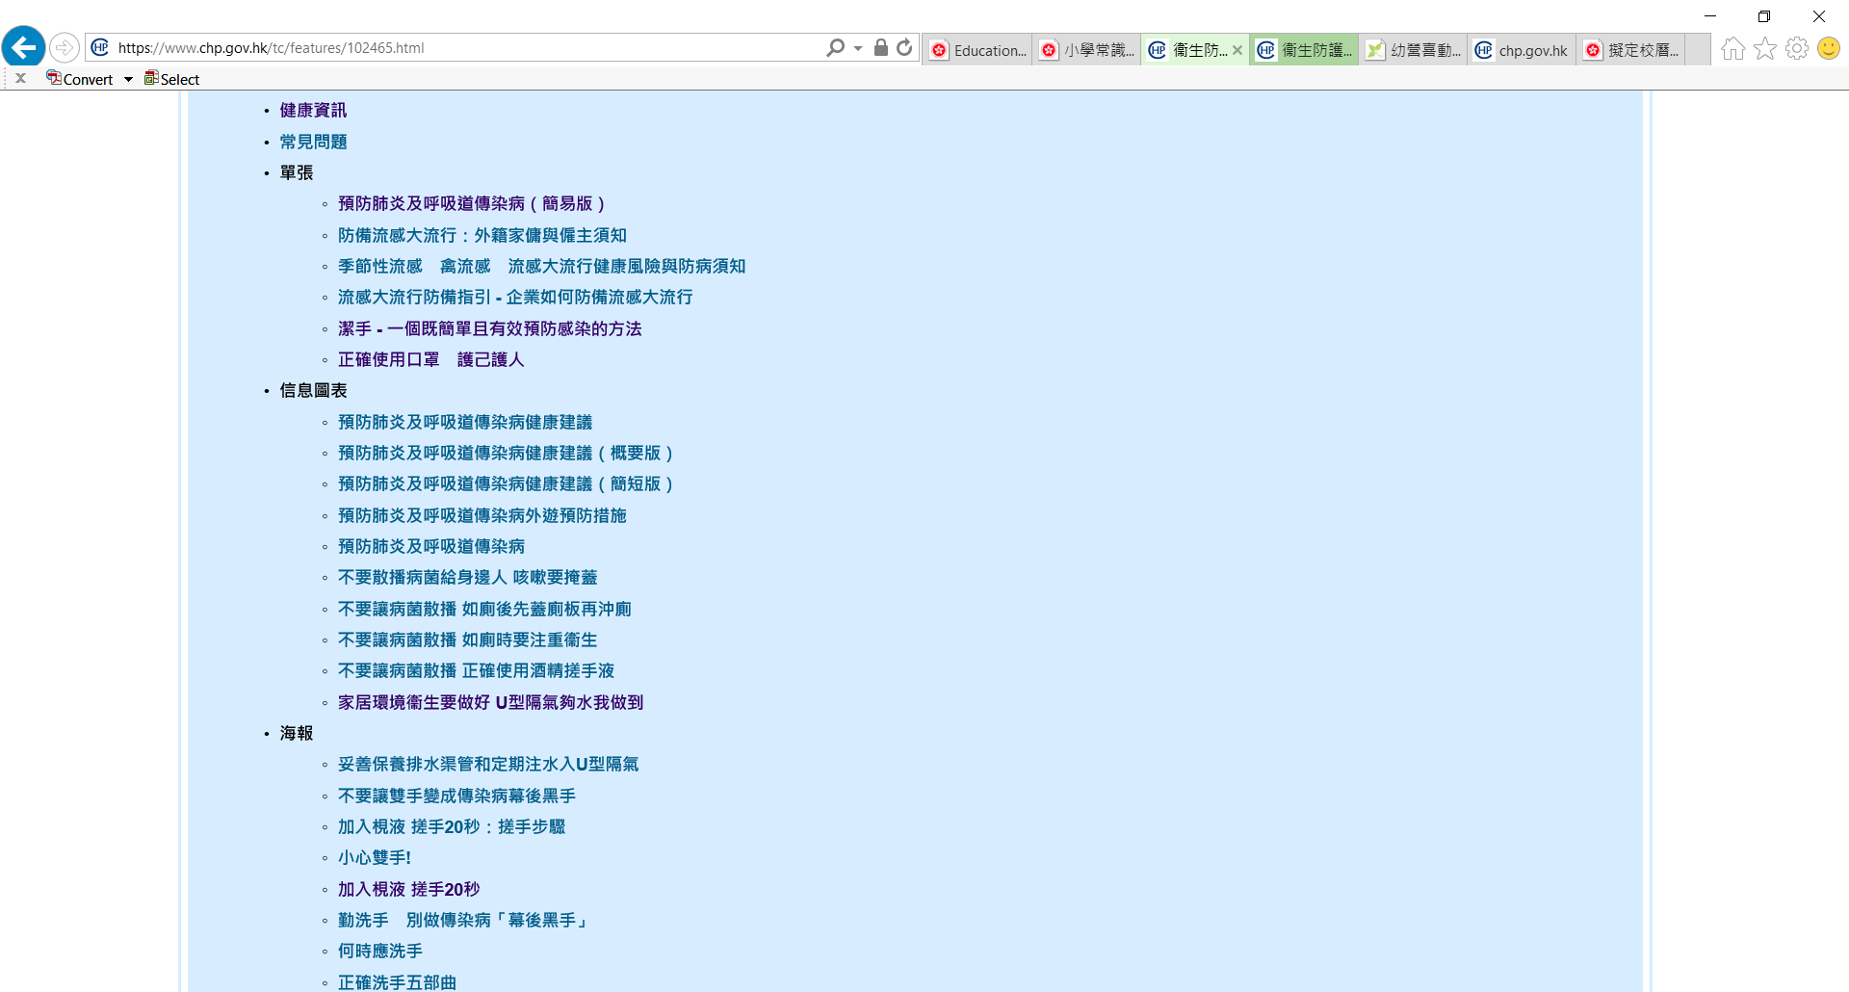

Slide 11

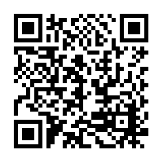
衞生署衞生防護中心
《如何正確清潔雙手》(短片)
網址:
https://www.youtube.com/watch?v=vWJE6xExReI&feature=youtu.be

Slide 12
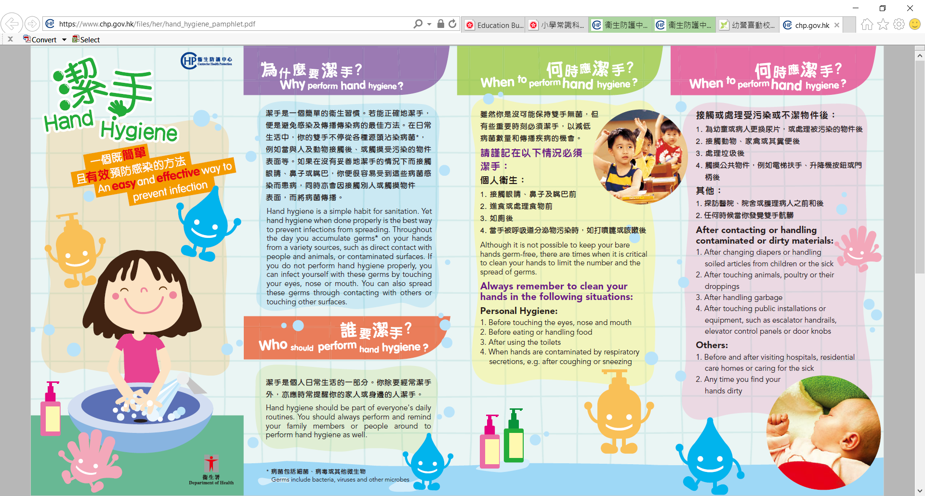

Slide 13
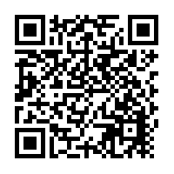
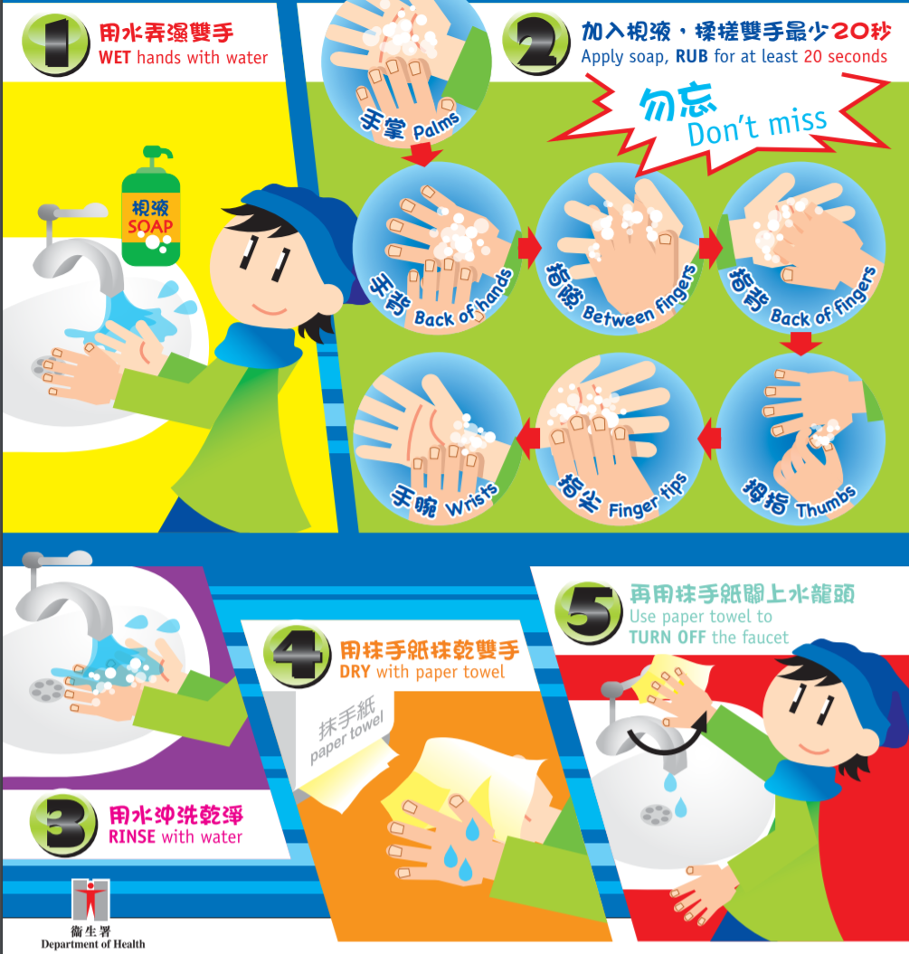
衞生署衞生防護中心
《正確洗手五部曲 》(海報)
網頁:
https://www.chp.gov.hk/files/pdf/5_steps_for_proper_hand_washing.pdf

Slide 14
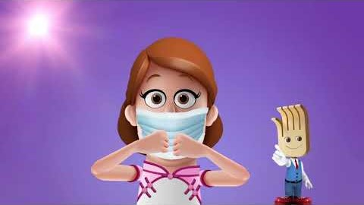
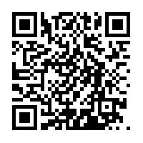
衞生署衞生防護中心
《如何正確佩戴外科口罩》(短片)
網址:
https://www.youtube.com/watch?v=BZ8dFHOE2-4&feature=youtu.be

Slide 15
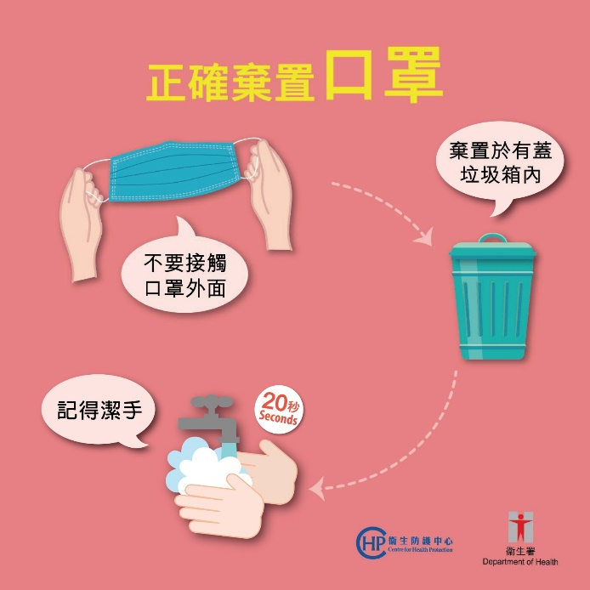

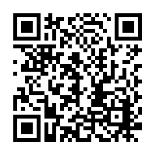
衞生署衞生防護中心
《如何正確卸除外科口罩》(短片)和
正確棄置口罩
網址:
https://www.youtube.com/watch?v=U3kkwm1R3Lg&feature=youtu.be

Slide 16


建議的學生學習活動
關心親友/朋友/長者/
與家人打電話給你認識的親友/朋友/長者，關心他們的近況，提醒他們其中一些你學到的防疫小知識，例如正確洗手和佩戴口罩方法，預防病毒傳播。
製作心意咭
  設計一張心意咭﹙或製作紙本心意咭，然後拍照﹚，由父母以電子通訊軟件 / 社交媒體 / 電子郵件的方式送給你們認識的醫護、清潔或其他防疫人員，為他們加油打氣，並感謝他們對抗疫的貢獻。

Slide 17
建議的學生學習活動
設計宣傳海報/短片
  以「保持良好個人衛生」/ 「預防傳染病」為題 ，設計
    (i) 一張宣傳海報 或
    (ii) 一段1分鐘宣傳短片

Slide 18
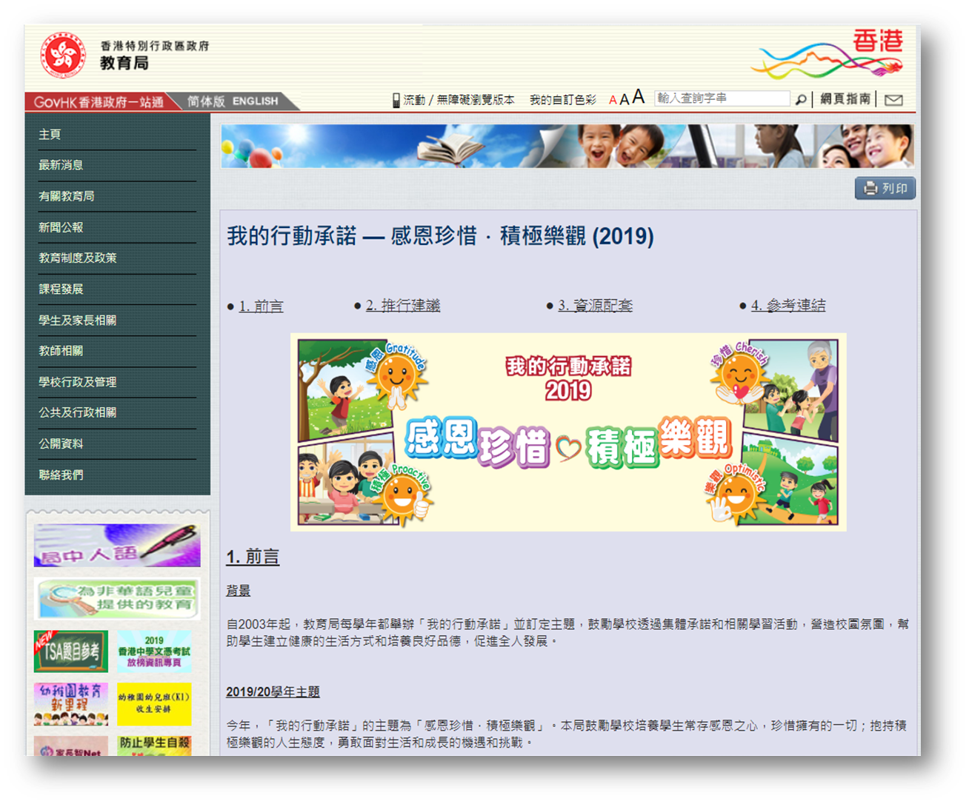
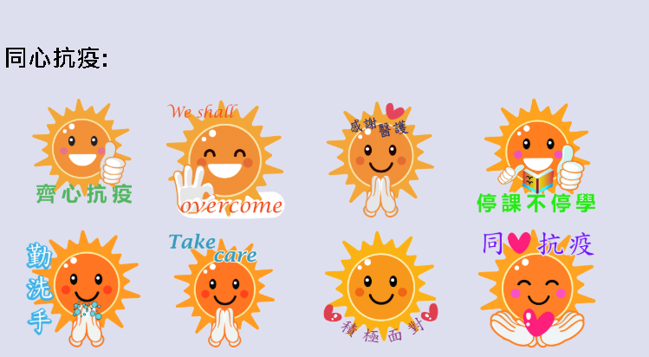

網上資源
可於教育局網頁下載通訊程式表情圖像製作心意咭

Slide 19




以正面積極的態度共同齊心抗疫
保持良好個人衞生，保護自己及他人

Slide 20



關心別人
感謝醫護和其他抗疫人員的貢獻

Slide 21
建議的學生學習活動
參閱衞生署衞生防護中心的網頁「2019冠狀病毒病」，認識有關預防新型冠狀病毒的健康指引，認識病毒傳播的過程

Slide 22
工作紙(教師版)
認識2019冠狀病毒病
自學工作紙（齊心抗疫）工作紙一：認識傳染病
自學工作紙（齊心抗疫）工作紙二：預防疾病 保持衞生
自學工作紙（齊心抗疫）工作紙三：延伸活動─關心別人

Slide 23
祝身體健康！

